Slide 1
Vigenere
Cube
C4

Slide 2
Zu dieser Präsentation:
Ich bin zufällig auf das Cube Verfahren gestoßen und behaupte nicht, es sei meine Erfindung.
C4 wurde noch nicht ausreichend auf Performanz geprüft sollte aber sicherer sein als die normale Vigenere Verschlüsselung.
Diese Präsentation hat keine Effekte, weil ich möchte, dass das Auditorium sich auf meine Worte konzentriert.
Fehler in der Zeichensetzung sind wahrscheinlich vorhanden.
Die Namen C4 und Cube sind momentan noch provisorisch.
Wärrend der Erstellung dieser Präsentation wurden keine Katzen getötet.
Diese Präsentation wurde mit Libre Office 3 erstellt, was nicht so einfach war.

Slide 3
Vigenere
Polyalphabetisches, symmetrisches Verschlüsselungsverfahren
Im 16. Jahrhundert von Blaise de Vigenere erfunden
1850 von Charles Babbage gebrochen
300 Jahre lang ungeschlagen

Slide 4
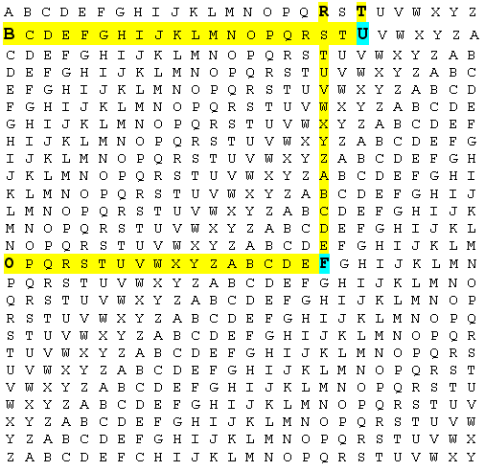
Vigenere

Slide 5
Vigenere
V(x,y) = x + y % 26
x = V(x,y) - y % 26
y = V(x,y) - x % 26

Slide 6
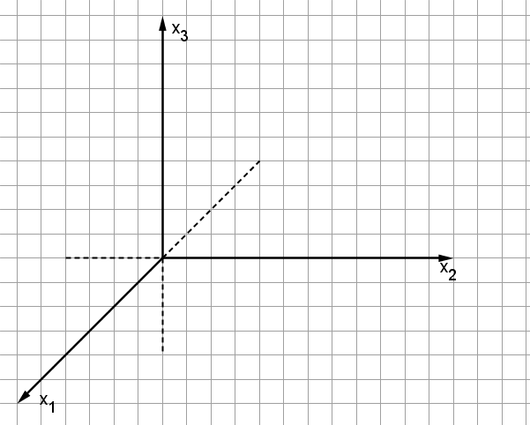
Cube
Erweiterung des Vigenere Verfahrens
Ermöglicht die Verwendung zweier Schlüssel
Basis ist ein Vigenere Kubus

Slide 7
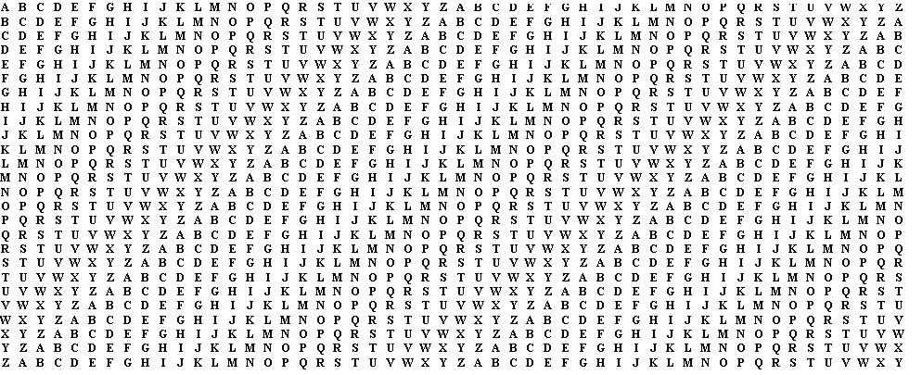
Cube
(P|X|B)
N

Slide 8
Cube
C(x,y,z) = x + y + z
z = (C(x,y,z)-(x+y)) % 26
y = (C(x,y,z)-(x+z)) % 26
x = (C(x,y,z)-(y+z)) % 26

Slide 9
C4
V
S1,2
S1
K1
V
C
Klartext
C
Schlüssel
V
C
K2
S2
V
S2,1
C3
C1
C2
C
C4

Slide 10
C4
Der Klartext wird in die Klartextblöcke K1 und K2 aufgeteilt
K1 wird mit dem Schlüssel vigenere zu S1 codiert
K2 wird mit dem Schlüssel vigenere zu S2 codiert
S1 wird mit K2 vigenere zu S12 codiert
S2 wird mit K1 vigenere zu S21 codiert
S12, S21 und der Schlüssel werden cube zu C1 codiert
K1, K2 und der Schlüssel werden cube zu C2 codiert
S1, S2 und der Schlüssel werden cube zu C3 codiert
C1, C2 und C3 werden cube zu C4 codiert
Fertig

Slide 11
C4
C4 = C(C(S,V(S,K1),V(S,K2)),C(K1,K2,S),C(S,V(V(S,K1),K2),V(V(S,K2),K1)))

Slide 12
C4
Ermöglicht die Anwendung von zwei Schlüsseln
Simple Mathematische Operationen > schneller als Asymmetrische Verfahren
Benötigt einen Schlüssel der genauso lang ist wie der Klartext
Symmetrisches Verfahren daher Probleme beim Schlüsselaustausch

